Slide 1
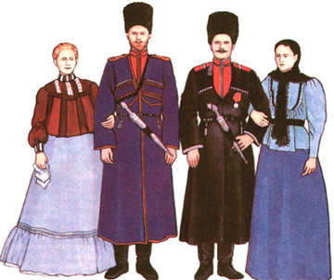
Одежда кубанских казаков
Одежда
кубанских
казаков
Notes:
Одежда кубанских казаков

Slide 2
В 1792 г. Екатерина II даровала Черноморскому казачьему войску земли на правобережье Кубани, от Тамани до устья Лабы

Slide 3
«Переселение черноморских казаков на Кубань»
художник Г.Т. Квашура, 24 августа 2006 г.
выставлена для всеобщего обозрения в краевом Театре Драмы

Slide 4
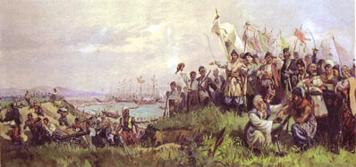
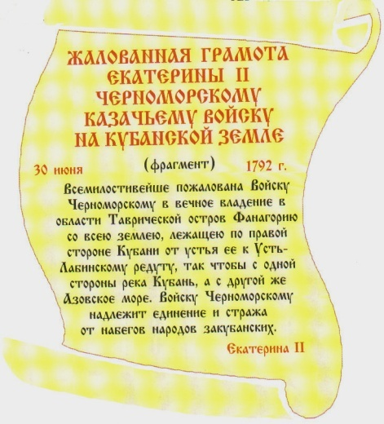
Стоял мой предок на кургане,
Смотрел вокруг из-под руки.
Плескались волны на лимане
Орел чертил свои круги.
И не одной души в округе
Цикады нарушали тишь.
Земля, не тронутая плугом,
Качала травы и камыш.
Потом к воде казак спустился,
Кушак и шапку бросил в тень,
Напился и перекрестился…
И вдруг представил свой курень.
Он думал:»Добрая пшеница
Уродится на целине…
И в хатках беленьких станица
Ему явилась как во сне.
А.А. Чечин. Высадка казаков на Тамань.
У хат - вишневые садочки…
И он увидел свой садок,
К нему бегут сыны и дочки,
Жена выходит на порог.
Луна над камышовой крышей,
Гремит уздечкой добрый конь.
Напев Украйны где то слышен,
Смех девичий. Очнулся он.
Он эту землю сердцем принял
И потом с кровью поливал,
Чтоб сын и внук ее отныне
Своей отчизной называл.
Не знаю, так ли это было,
О том спросите у могил.
Я эту землю полюбила,
Наверно так, как он любил!
О. Я. Чуб.

Slide 5
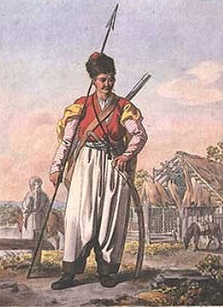
В начальный период заселения края черноморцы сохранили одежду и вооружение, присущие запорожцам. Конные казаки носили синие шаровары, синий кунтуш, под который надевался кафтан красного цвета.
В 1810 году была утверждена форма обмундирования черноморских казаков: шаровары и куртка из грубого сукна.

Slide 6
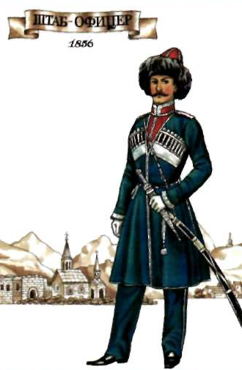
Линейные казаки носили одежду черкесского образца.
В начале 1840 года для черноморских казаков была установлена единая форма по примеру линейных. Эта форма стала единой и для сформировавшихся в 1860 году Кубанского казачьего войска.
Комплект мужской одежды состоял из: черкески, сшитой из черного фабричного сукна, шаровар темных тонов, бешмета, башлыка, зимой – бурки, папахи, сапог или ноговиц.

Slide 7
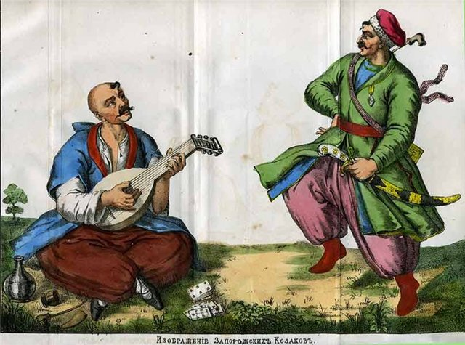
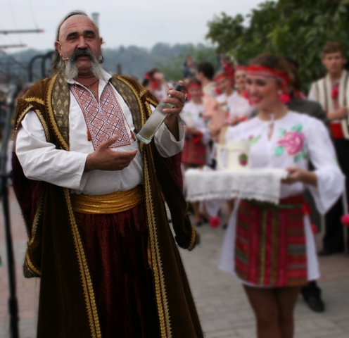
Мужской костюм включал в себя рубаху, шаровары, кушак (для парубков)
У мужиков постарше к этому набору прибавляется свитка (верхняя одежда типа кафтана) или кожуха (жилет из овчины).

Slide 8
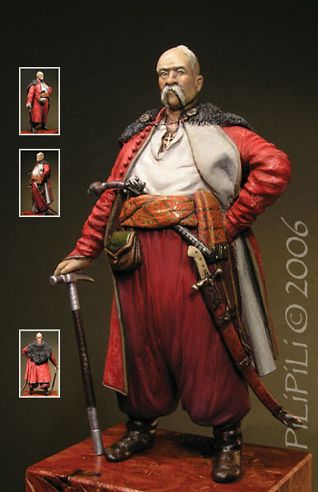
Широкие шаровары -традиционный элемент казачьей одежды - в узких штанах невозможно сесть на коня, да и ноги они будут стирать, движения всадника сковывать.
Шаровары

Slide 9
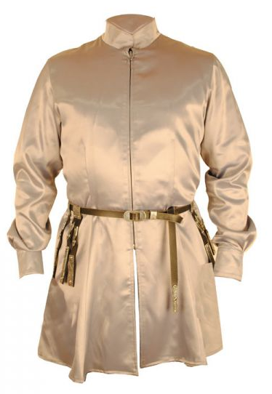
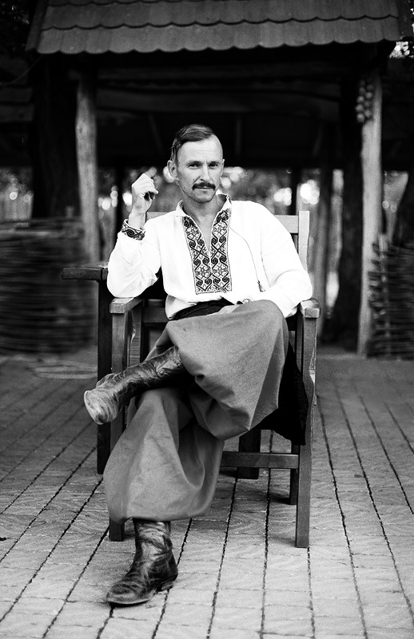
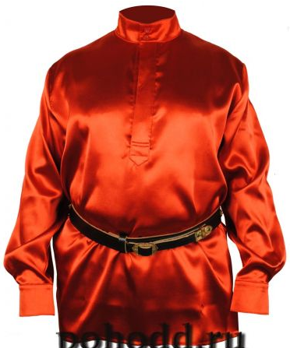
Бешмет
Рубахи были двух видов – русская и бешмет.
Рубаха может быть со стоячим, отложным воротником или без воротника. Рубаху застегивают или завязывают у ворота с помощью пуговиц или тесемок.
Рукав свободный широкий, у запястья его можно собрать на манжет.
Русскую заправляли в шаровары, бешмет носили навыпуск. Шили их из холста или шёлка.

Slide 10
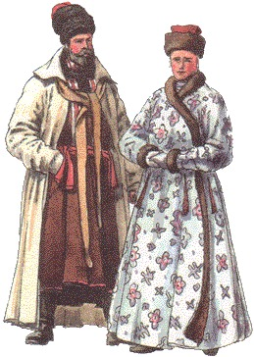
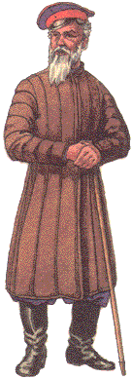
Из верхней одежды казаки предпочитали архалук - «спиногрей» - нечто среднее между стёганным татарским халатом и кафтаном. Кроме того, поверх тулупа зимой и в непогоду надевался балахон из овечьей или верблюжьей шерсти с капюшоном. По нему скатывалась вода, в сильные морозы он не лопался.
Тулуп
Архалук

Slide 11
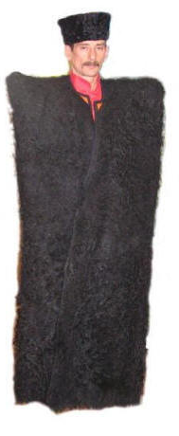
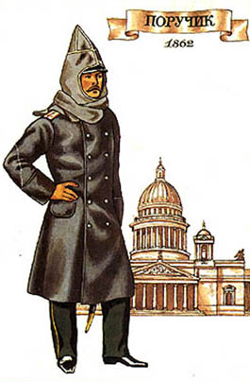
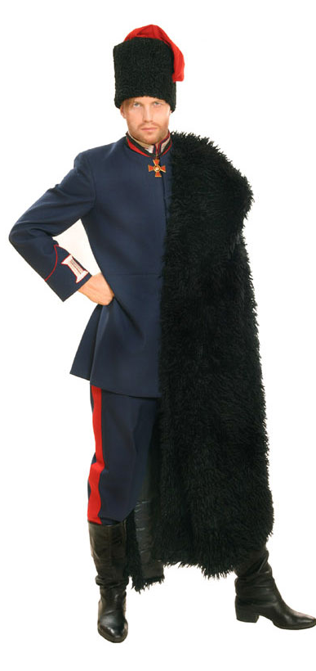
Папаха с цветным верхом или казачья фуражка с околышем символизи-ровала полноправную
принадлежность к станичному обществу.
Бурка
Башлык

Slide 12
Покрой черкески целиком заимствован у горских народов. Шили её длиной ниже колен, с низким вырезом на груди, открывав-шем бешмет;
Рукава делали с широким отворотами. На груди нашива-ли подкладку для газырей; это служило вместе с кавказским поясом, часто серебряным набобом, украшением черкески.
Красота и богатство казачьего костюма заключа-лась в том, чтобы в нем было больше серебра.
Черкеска

Slide 13
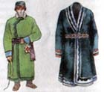
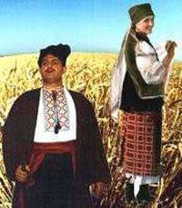
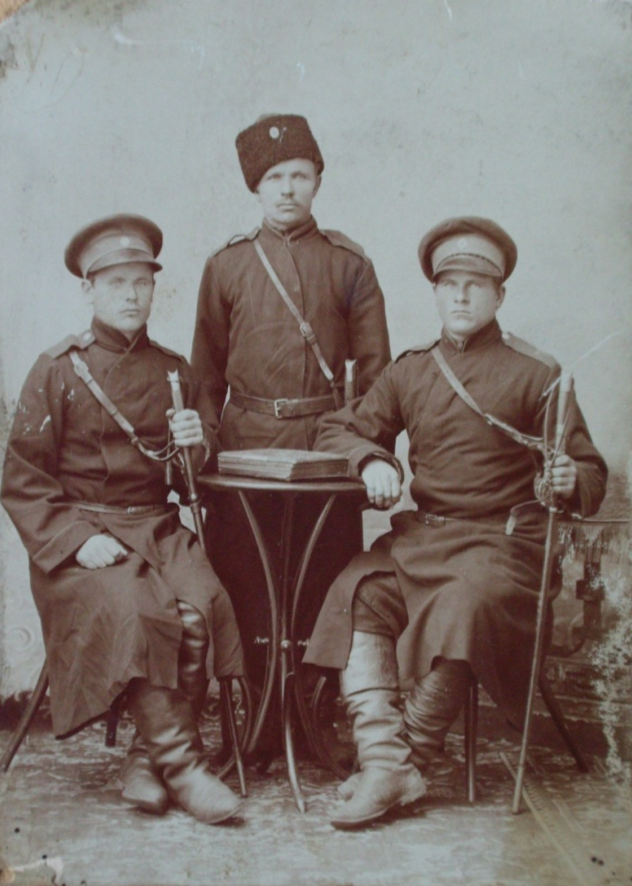
Чекмень
На талии наматывался кушак (длинный тканный пояс) с кистями или бахромой. На пояс можно прикрепить кошель для денег или кисет с табаком и люлькой.

Slide 14
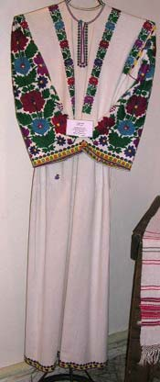
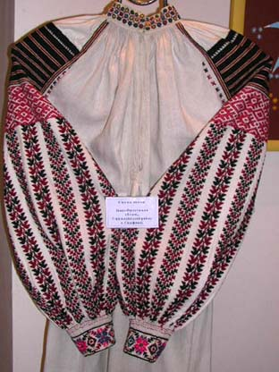
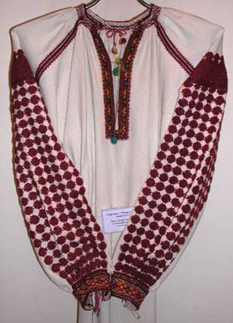
Женский костюм
Основу женского костюма составляет длинная рубаха (сорочка или кошуля). Рубаха шьется длиной либо чуть ниже колена (девки, молодухи), либо в пол (зрелые женщины). Сорочка щедро украшается вышивкой или тесьмой по груди, предплечьям, запястьям и обязательно по подолу. Незамужние девушки носили подпоясанную нарядным кушаком рубаху на манер платья.

Slide 15
Праздничный костюм кубанской казачки
Для пошива юбки обычно использова-лась тонкая шерстя-ная ткань, цвета — красный, синий, зеле-ный, коричневый, черный.
Поверх юбки можно надеть небольшой прямоугольный передник из белой ткани с настроченной по краю тесьмой.

